Slide 1
בחינה מתוקשבת בביולוגיה- גם אצלך בכיתת מעבדה ללא מחשבים.
מציגה: גלית כראדי, מבואות ים מכמורת;
מדריכה ארצית לביולוגיה.

Slide 2
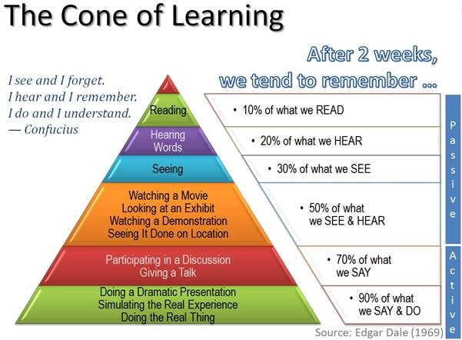
חרוט הלמידה של דיל

Slide 3
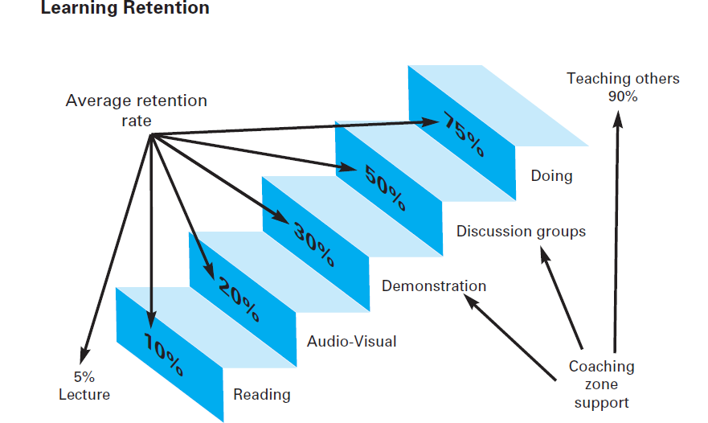
איך אפשר לשמר את ה'חומר' הנלמד ?

Slide 4
ועוד סיבות להצטרפות לבחינה מתוקשבת בביולוגיה
*הוראת ביולוגיה עוסקת במושגים מופשטים ....
סרטונים ואנימציות מורכבות מדגימים וממחישים באופן אורקולי תכני למידה ותופעות ביולוגיות.
*שילוב המחשות ויזואליות ואינטראקטיביות מאפשר פעילות לימודית מאתגרת, מעניינת ומעוררת מוטיבציה ללמידה. הם מגרים את החושים בזכות השילוב של התמונה, הכיתוב והקול.

Slide 5
*היא מוסיפה גיוון לשיעור ונותנת מענה לשונות בין תלמידים, בייחוד לאילו המעדיפים סגנון למידה צילומי-חזותי.
*הבניית ידע באמצעות מדיום וויזואלי הינה פעילות הקרובה לחיי היום-יום של התלמיד.
Notes:
התנסות בשאלות ויזואליות כחלק מתהליכי ההוראה והלמידה, היא כלי ואינה תכלית בפני עצמה.

Slide 6
ועוד סיבה.....
מחקרים מראים שסרטונים ואנימציות תומכים בשימוש באסטרטגיות הוראה שונות ובשיטות למידה, ויכולות לקדם מיומנויות חשיבה שונות בקרב התלמידים. הממצאים גם מציינים שאנימציות יכולות להגביר את הסקרנות המדעית, את הרכישה של שפה מדעית ולטפח חשיבה מדעית.
התלמידים עושים שימוש הן ביכולות ויזואליות-ציוריות והן ביכולות וורבליות-שמיעתיות בעת חקירת הסרטונים בסגנונות למידה ואסטרטגיות הוראה שונות.
Miri Barak and Yehudit J. Dori. Science Education in Primary Schools: Is an Animation Worth a Thousand Pictures? Journal of Science Education and Technology, 2011 ( vol 20)

Slide 7
עם ממצאים לא מתווכחים... עוד סיבה למה כדאי ללמד לבחינה המתוקשבת....
סמל שאלון | היקף (יח"ל) | תחום | תש"ע | תשע"א | תשע"ב | תשע"ג
43002 | 0.6 | עיוני-אנסין | 68.3 | 75.88 | 66.59 | 70.49
43003 | 0.9 | עיוני- הרחבה | 61.9 | 67.47 | 62.5 | 63.8
43007 | 0.9 | מתוקשב-במקום אנסין | 71.9 | 75.53 | 74.06 | 78.67
43013 | 0.6 | עיוני-הרחבה | 71.6 | 71.59 | 69.75 | 70.29
43008 | 1 | מעבדה | 76.6 | 76.87 | 83.41 | 76.03

Slide 9
שינויים שחלו החל משנה"ל תשע"ד בבחינה המתוקשבת
הבחינה המתוקשבת מהווה תחליף
לשאלון של נושאי הבחירה 43003
זאת בניגוד לבחינה בשנים האחרונות שהחליפה את שאלון 'ניתוח מחקר מדעי' (43002) וחלק מבחינת פרקי הבחירה של שאלון (43003).

Slide 10
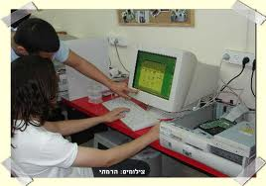
נושאי הבחירה בכל אחד מהשאלונים בחינת 003 בחינת 007
קבוצה א'
א. הזנה בצמחים ובבעלי חיים
ב. תורשה
קבוצה ב'
ג. רבייה
ד. מיקרואורגניזמים
קבוצה א'
א. מערכות הובלה, נשימה, הפרשה והגנה
ב. הזנה בצמחים ובבעלי חיים
ג. תורשה
קבוצה ב'
ד. רבייה
ה. מיקרואורגניזמים
ו. אבולוציה וטיפוח
ז. ביוטכנולוגיה- נושא מחקרי
Notes:
10

Slide 11
מבנה השאלון בחינת 003 בחינת 007
בנושאים של קבוצה א' תהיה שאלת חובה אחת , מורחבת, "מתגלגלת" - (הכוללת 3-5 תתי סעיפים) ועוד שתי שאלות לבחירה (מתוך שלוש שאלות). סה"כ התלמיד חייב להשיב על שלוש שאלות.
(60% מהבחינה)
בנושאים של קבוצה ב' התלמיד חייב להשיב על שלוש שאלות (בחירה מתוך 5 שאלות).
(40% מהבחינה)
סה"כ התלמיד עונה על 6 שאלות בכל הבחינה
בנושאים של קבוצה א' יש שתי שאלות חובה ועוד שני זוגות של שאלות לבחירה (שאלה אחת מכל זוג שאלות). סה"כ התלמיד חייב להשיב על ארבע שאלות.
בנושאים של קבוצה ב' יש שאלה אחת חובה, ועוד שני זוגות של שאלות לבחירה (שאלה אחת מכל זוג שאלות). סה"כ התלמיד חייב להשיב על שלוש שאלות.
סה"כ התלמיד עונה על 7 שאלות בכל הבחינה
Notes:
נקודות ניתנות לכל סעיף ולכל שאלה בקבוצה א – בבחינת התירגול.
רב הדברים לא השתנו אלא רק המשקל וההיקף.
שימו לב, בשאלון העיוני יש 7 שאלות לעומת 6 במתוקשב – כדאי כאמור להדגיש נקודה זו
11

Slide 12

נראה קצת מהבחינות....
אילו מיומנויות נדרשות ייחודיות בבחינה זו?
'מקרה תמונה'- תיאור התמונה, השוואה/הכללה בין 2 תמונות,
סרטון/אנימציה- תיאור או המללה של הסרטון
גרפים- תיאור קצבים, השוואה בין עקומים, קישור לסרטון/תמונה
מידענות (בסיסית) .

Slide 13
רעיון / תופעה | מפרט תכנים | מונחים ומושגים נוספים
מיקרואורגניזמים (כמו כל יצור חי)זקוקים לחומרים ולאנרגיה, ומתקיימים בהם כל התהליכים המאפיינים תאים. | דרכי הזנה של מיקרואורגניזמים ודרכים להפקת אנרגיה (בנוכחות חמצן ובהעדר חמצן). | אוטוטרופי (פוטואוטוטרופי וכמואוטוטרופי), הטרוטרופי, נשימה אווירנית (ארובית), נשימה אל-אווירנית (אנארובית), ספרופיט, תסיסה.
כמו אצל כל היצורים האחרים, המשך קיום המין של מיקרואורגניזמים מותנה ברבייה. | דרכי רבייה בחיידקים. השפעת גורמים שונים על רביית חיידקים: מזון, חמצן, pH, טמפרטורה. עקומת גידול של חיידקים: שלבי הגידול. רביית נגיפים, השוואה לרבייה ביצורים חיים. | טרנספורמציה, מסלול ליטי, מצב ליזוגני, נבגים (אנדוספורות), קוניוגציה, רבייה אל-זוויגית, רבייה זוויגית, רקומבינציה.
האדם משתמש במיקרואורגניזמים ברפואה, בתעשייה ובחקלאות. | ייצור מזון ייצור חומרים ביוכימיקליים | ייצור יין, מוצרי בצק, מוצרי חלב, תסיסה. אצטון (תהליך וייצמן), אנטיביוטיקה (פניצילין).
חיידקים ופטריות המתרבים במזון גורמים לקלקולו. יש צורך לשמר את המזון. | דרכים שונות לשימור מזון. | הקפאה, הקרנה, ייבוש, עובש, עיקור, פסטור, שימור במלח ובסוכר.

Slide 14

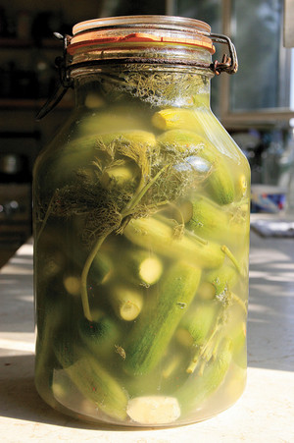
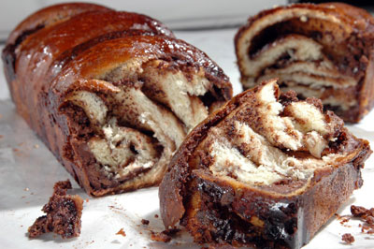
מקרה תמונה
השוואה או הכללה בין תמונות
לפניך תמונות של שני מוצרי מזון:
התייחס לכל אחד ממוצרי המזון הנראים בתמונות וענה על שלושת השאלות שלפניך:
איזה מיקרואורגניזם קשור לייצור כל אחד ממוצרי המזון?
מלפפונים חמוצים / החמצת ירקות, נעשית על-ידי חיידקי חומצת החלב (10%), אפיית עוגות / דברי מאפה נעשית על-ידי שמרים (10%).

Slide 15
הסבר כיצד התהליך הביולוגי המתרחש בתאי המיקרואורגניזם מאפשר את ייצור כל אחד ממוצרי המזון?
החיידקים מבצעים תסיסה / נשימה אנאירובית (20%), שבה הם פולטים חומצת חלב [אשר מחמיצה את המלפפונים] (20%).
השמרים מבצעים נשימה [אנאירובית] / תסיסה (20%) שבה הם פולטים CO₂ (10%) שגורם להתפחת הבצק (10%).
המיקרואורגניזמים שאּיפשרו את ייצור מוצרי המזון המוצגים לעיל, מתו בתום התהליך. ציין מהו הגורם למותם של המיקרואורגניזמים בכל אחד ממוצרי המזון.
הגורם למוות של המיקרואורגניזמים בכל אחד ממוצרי המזון:
במלפפונים החמוצים – הצטברות חומצת [החלב] / ירידה ב- pH/ החומציות הרבה [גורמת למות חיידקים] (50%). בבצק השמרים / דברי מאפה – החום של האפייה / דנטורציה של השמרים (50%).

Slide 16
הצפייה בשאלה עם רכיב וויזואלי שונה מהלמידה
אמנם מדובר על מהלכים משלימים, אך יש לזכור שהקליטה בשתי הרמות איננה זהה.
ולכן, כדאי שהכללים יהיו בצפייה כמו בצפייה –
בפעם הראשונה, לא להפסיק את הקטע באמצע.
ברב המקרים יש צורך לחזור ולראות שוב את אחד הקטעים ואז להעיר או לעורר דיון.

Slide 17
רעיון / תופעה | מפרט תכנים | מונחים ומושגים נוספים
החומר התורשתי מקודד לחלבונים, המתבטאים בתכונות. | מ- DNA לחלבון: DNA מתועתק ל-RNA ,RNA מתורגם, על פי החוקיות של הצופן הגנטי (הקוד הגנטי), לרצף חומצות אמיניות המרכיבות מולקולות חלבון. תפקוד החלבון בתא מתבטא בתכונה (מסלול ביוסינתטי, גנים ואינזימים) | אינטרון, אנטי קודון, אקסון, גן, עיבוד ה-RNA , קודון, ריבוזומים, שחבור, תעתוק, תעתוק במהופך, תרגום, RNA מוביל RNA שליח.

Slide 18
בגרות 2014- שאלה 6 (תורשה)
בסרטון שלפניך מתוארים תהליכים המתרחשים בתא אצל אנשים שונים.
א. צפה בסרטון.
לאחר תהליך התעתוק מתרחש בשני המקרים המתוארים בסרטון (אדם א' ואדם ב') תהליך נוסף. ציין מהו התהליך ובאיזה חלק של התא מתרחש התהליך הזה.

Slide 19
איך תתבטא המוטציה X- ברמת החלבון- אצל כל אחד מהאנשים ? נמק
מקרה א'- חלבון קצר, כיוון שיש מוטציה קודון סיום בתוך האקסון והאקסון מתורגם. במקרה ב'- לא יהיה שינוי באורך החלבון כיוון שהמוטציה באינטרון אינה מתורגמת .
אם מוטציה X הייתה מוטציית הוספת בסיס, כיצד תתבטא המוטציה- ברמת החלבון- אצל שני האנשים ? הסבר
בשני המקרים החלבון יהיה שונה מהתקין כיוון שהמוטציה גורמת להזזת מסגרת הקריאה מהנקודה שבה חלה המוטציה.

Slide 20
רעיון / תופעה | מפרט תכנים | מונחים ומושגים נוספים
קיימת שונות בין פרטים באוכלוסייה בגלל צירופים שונים של אללים. מגוון הצירופים מקורו ביצירת הגמטות במיוזה ובהתלכדות הגמטות בעת ההפריה. | הפרדה בלתי תלויה של כרומוזומים, תאחיזה בין גנים.*, שחלוף כתהליך המגדיל את השונות*. אקראיות בפגישת הגמטות בתהליך ההפריה.
* ברמת העיקרון בלבד (ללא היבט כמותי).

Slide 21
בגרות 2014- שאלה 5 (תורשה)
צפה בסרטון וזהה את שני השלבים בתהליך המיוזה שאחראים לשונות בין הגמטות שנוצרו.
כתוב את מספרי השלבים, ציין מה מתרחש בהם והסבר מדוע הם משפיעים על השונות בין הגמטות.

Slide 22
רעיון / תופעה | מפרט תכנים | מונחים ומושגים נוספים
הנגיפים הם קבוצה ייחודית של טפילים: יש להם מאפיינים של יצורים חיים מבחינת תורשה ואבולוציה, ואין להם מאפיינים של יצורים חיים מבחינת המטבוליזם. | מבנה של נגיף והתרבותו. | חומצת גרעין, מעטפת חלבון, רטרווירוס
ניתן למנוע מחלות הנגרמות על ידי מיקרואורגניזמים באדם ובבעלי חיים ולטפל במחלות בעזרת תרופות טבעיות ותרופות מעשי ידי אדם | מנגנון הפעולה של תרופות נגד חיידקים ונגד טפילים אחרים. התפתחות העמידות כנגד תרופות. | אינטרפרון, פניצילין, תרופות אנטיביוטיות. חוקר: פלמינג.

Slide 23
בגרות 2014- שאלה 14 (מיקרו.)
הנגיף הרפס סימפלקס הוא נגיף DNA הפוגע בבני-אדם. בהדבקה הראשונית בנגיף מופיעים סימני המחלה: שלפוחיות על העור של השפתיים ושל הפנים. לאחר ההחלמה מהמחלה, הנגיף עובר למצב רדום בתאים. כאשר הנגיף רדום, הוא אינו מתרבה ולא מופיעים סימני מחלה. בתנאים מסוימים הנגיף עובר למצב פעיל, מתחיל להתרבות וסימני המחלה מופיעים שוב.

Slide 24
שלבי עיבוד שאלה ויזואלית:
תיאור או המללה של הסרטון
א.1. התרופה אציקלוויר עוברת שני שינויים לאחר חדירתה לתא הנגוע בנגיף. אילו מולקולות מעורבות בשינויים אילו?
אנזים TK נגיפי ואנזים תאי.

Slide 25
התרופה אציקלוויר עוברת את השינויים בתא גם כשהנגיף רדום, אולם היא יעילה רק כאשר הנגיף פעיל. הסבר על פי המידע שבסרטון מדוע התרופה יעילה רק כשהנגיף פעיל ?
כיוון שרק כאשר הנגיף משכפל את הDNAשלו התרופה מפסיקה את תהליך השכפול.
כאשר מפתחים תרופה חדשה בודקים אם היא רעילה ואם היא פוגעת בתאים הבריאים של האדם. רעילותה של האציקלוויר נמוכה. על סמך המידע על מנגנון הפעולה של האציקלוויר, הסבר מדוע התרופה אינה פוגעת בתאים בריאים?
כי בתאים בריאים אין את האנזים TK שהופך אותה לפעילה.

Slide 26
רעיון / תופעה | מפרט תכנים | מונחים ומושגים נוספים
ביצורים רב-תאיים שבהם קיימת רבייה זוויגית, קיימת מערכת רבייה. תאי הזוויג הנקביים הם בדרך כלל נייחים, ואילו תאי הזוויג הזכריים הם בדרך כלל ניידים. | מערכת הרבייה הזוויגית בצמחים מכוסי זרע: מבנה הפרח, איברי הפרח, יצירת גרגירי אבקה הנושאים את תאי הזרע, יצירת ביציות ובתוכן תאי הביצה, התאמות לדרכי האבקה שונות (באמצעות רוח בעלי חיים) ומנגנונים למניעת האבקה עצמית. | אבקן, האבקה זרה, האבקה מלאכותית, זיר, מאבק, נביטת גרגר אבקה, נחשון, עֱלי, עלי גביע, עלי כותרת, עמוד עֱלי, צופן, צלקת, שחלה.

Slide 27
בגרות 2014- שאלה 12 (רבייה)
במטע של עצים שכולם מאותו מין יש שני זנים (תת- מינים) של עצים: A וB.
חוקרים ערכו שני ניסויים:
בניסוי 1 אספו גרגרי אבקה מפרחי העצים מזן A והאביקו בצורה מלאכותית פרחי עצים מזן B. בניסוי 2 אספו גרגרי אבקה מפרחי עצים מזן B והאביקו פרחי עצים מזן A. לאחר כשבועיים בדקו את יצירת הפרי.
תוצאות הניסוי מתוארות בטבלה:

Slide 28
הניסוי | זן העצים המואבק | מקור גרגיר האבקה | שיעור יצירת הפרי (באחוזים)
1 | A | זן A | 2
2 | A | זן B | 88
בסרטון שלפניך מתואר התהליך שהתרחש בפרחי העצים מזן A.
צפה בסרטון וציין מהו התהליך המתואר בו?
הסבר את התוצאות שבטבלה בעזרת הסרטון. התייחס לשני הניסויים.

Slide 29
הקרנת סרטון/תמונה אינה מספיקה !
צפייה צריכה להיות תמיד מתווכת.
להפוך את הצפייה למשהו שמתחבר למהלך שלם של לימוד ולא מנותק ממנו.
התיווך מסייע להפנמה ולהעמקת האפקטיביות של הצפייה.
להקדים כמה מילים לפני הצפייה /לאפשר דיון וניתוח משותף של הדברים לאחר הצפייה /להסיק מסקנות לאחר הצפייה/לזמן פיתוח מיומנות של צפייה ביקורתית .

Slide 30
לאחר הצפייה הראשונה נעצור את הסרטון בנקודות מסוימות ונשלב מספר שאלות (תוך כדי צפייה)-
• תאר את סדר התרחשות הדברים( לשים לב לדקויות, לסדר השלבים בסרטון, לצבעים ולכתוביות);
•נשאל שאלות חשיבה מסדר גבוה הקשורות לתופעה/תהליך הנצפה בסרטון;
•נבקש לנסח שתי שאלות העולות מתוך הסרטון;
•נבקש להשוואת בין סרטונים שונים בהם צפו;

Slide 31
בואו נצפה בבחינת המתכונת.... שאלה 1- הזנה שאלה 8 מידענות

Slide 32
מה עושים בכיתה ?
הגשה 'משולבת' לשאלון נושאי הבחירה-
חלק מהתלמידים יבחנו בשאלון 003
והשאר יבחנו בבחינה המתוקשבת (007)
בהתאם לשיקולים שהוצגו בסדנה.

Slide 33


